Slide 1
RED ONCOLÓGICA EN LA REGIÓN DE TARAPACÁ
Priscila Estay Sánchez
Servicio Salud Iquique
29 de Septiembre, 2021

Slide 2
LINEAS ESTRATÉGICAS ABORDADAS EN EL PLAN DE ACCIÓN DEL PLAN NACIONAL DEL CÁNCER.
LÍNEAS ESPECIFICAS
Línea Estratégica 1: Promoción, educación y prevención primaria.
Línea Estratégica 2: Provisión de servicios asistenciales.
LINEAS TRANVERSALES
Línea Estratégica 3: Fortalecimiento de la Red Oncológica.
Línea Estratégica 4: Fortalecimientos de los sistemas de registro, investigación y vigilancia.
Línea Estratégica 5: Rectoría, regulación y fiscalización.

Slide 3
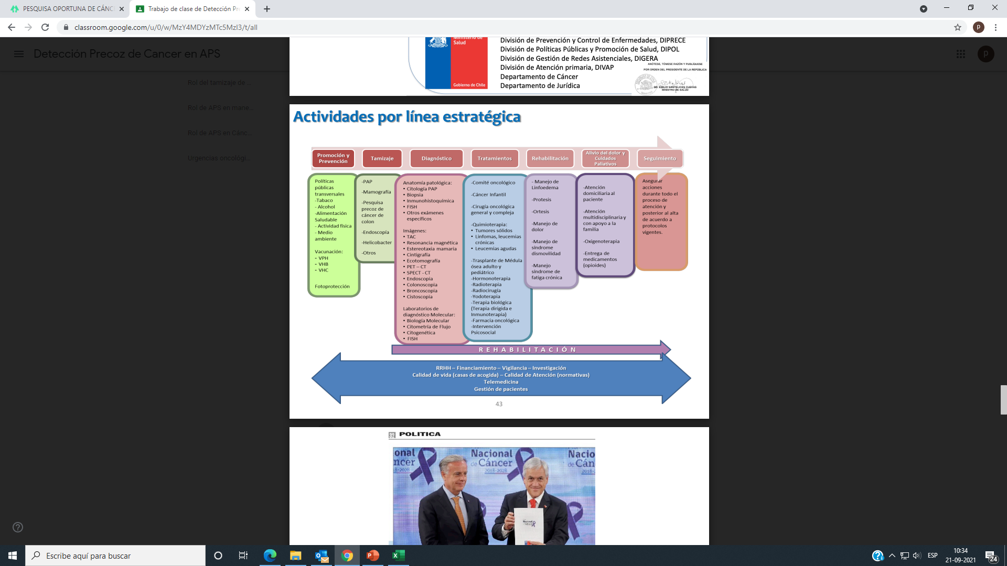
LÍNEA ESTRATÉGICAS RED ONCOLÓGICA

Slide 4
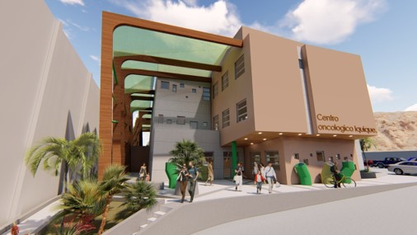
Avances de la Red Oncológica en la Región de Tarapacá
REFORZAMIENTO DE LA PESQUISA TEMPRANA EN CANCER DE MAMA
REVISIÓN DEL PROGRMA MÉDICO ARQUITECTÓNICO DEL SERVICIO DE ONCOLOGÍA.
CAPACITACIÓN
APS
CONFORMACIÓN DEL TELECÓMITE ONCOLÓGICO /
HEMATONCOLOGICO
FORTALECIMIENTO DE LOS SISTEMAS DE REGISTRO
RRHH
INCORPORACIÓN DE PRESTACIONES

Slide 5
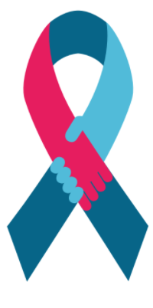
GRACIAS !!!

